Slide 1

Khoa học 4
Khoa học
Lớp 4

Slide 2



Slide 3





Câu 1: Các thức ăn khác nhau giúp chúng ta ăn ngon miệng, tiêu hóa tốt.
Đúng hay Sai
Đúng
Sai
Notes:
- Ấn vào màn hình để chọn đáp án Đúng/Sai
Xong ấn vào con thỏ để quay về chọn cà rốt ở slide game đầu tiên
Hết các câu hỏi nút quay về để hiện giao diện trang đầu tiên, sau đó bấm “Next” để tiếp tục bài giảng

Slide 4
Câu 2: Cá thu nhiều năng lượng hơn gạo tẻ.
Đúng hay Sai
Đúng
Sai
Notes:
- Ấn vào màn hình để chọn đáp án Đúng/Sai
Xong ấn vào con thỏ để quay về chọn cà rốt ở slide game đầu tiên
Hết các câu hỏi nút quay về để hiện giao diện trang đầu tiên, sau đó bấm “Next” để tiếp tục bài giảng

Slide 5
Câu 3: Các thức ăn khác nhau thì cung cấp cho cơ thể năng lượng và các chất dinh dưỡng khác nhau.
Đúng hay Sai
Đúng
Sai
Notes:
- Ấn vào màn hình để chọn đáp án Đúng/Sai
Xong ấn vào con thỏ để quay về chọn cà rốt ở slide game đầu tiên
Hết các câu hỏi nút quay về để hiện giao diện trang đầu tiên, sau đó bấm “Next” để tiếp tục bài giảng

Slide 6
Câu 4: Thịt lợn nạc nhiều chất béo hơn trứng gà.
Đúng hay Sai
Đúng
Sai
Notes:
- Ấn vào màn hình để chọn đáp án Đúng/Sai
Xong ấn vào con thỏ để quay về chọn cà rốt ở slide game đầu tiên
Hết các câu hỏi nút quay về để hiện giao diện trang đầu tiên, sau đó bấm “Next” để tiếp tục bài giảng

Slide 7
Khoa học 4
Bài 18: Chế độ ăn uống (Tiết 2)

Slide 8


Slide 9
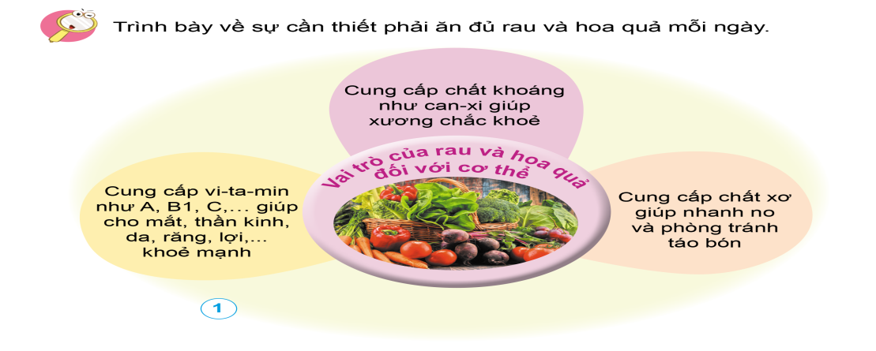
Quan sát hình 1 SGK trang 76 và trình bày về sự cần thiêt phải ăn nhiều rau, hoa quả mỗi ngày.

Slide 10

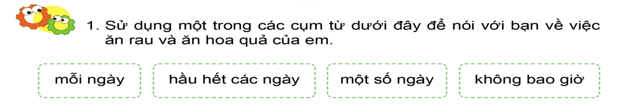

- Mức độ thường xuyên trong việc ăn rau và hoa quả của em: Một số ngày em sẽ ăn các loại rau như là rau cải, rau muống, súp lơ....; các loại hoa quả như là bơ, cam, vải...
- Em cần thay đổi về thói quen ăn uống hằng ngày để cơ thể được cung cấp đầy đủ các nhóm chất dinh dưỡng. Vì cơ thể cần nhiều loại và nhiều nhóm chất dinh dưỡng để đảm bảo hoạt động sống mỗi ngày. Cần phải bổ sung, thay đổi đa dạng các loại thức ăn để bổ sung đa dạng chất dinh dưỡng, không nên ăn quá nhiều và thường xuyên một món thức ăn nào đó.

Slide 11
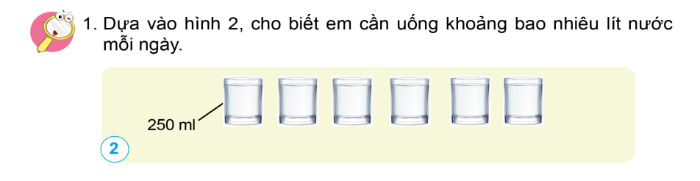
- Đọc nội dung trong logo 1 và 2 trang 77 SGK và làm vào vở bài tập

Slide 12

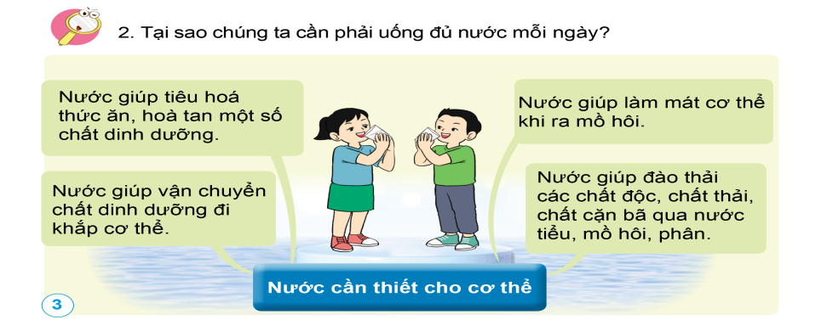

Slide 13


- Cách xây dựng thói quen uống đủ nước mỗi ngày của em: Sáng ngủ dậy em sẽ uống 1 ly nước khoảng 250ml. Em rót nước đầy vào cái bình 600ml và bắt buộc uống hết trong buổi sáng, buổi chiều thêm một bình tương tự. Tối sau khi ăn cơm xong, em uống thêm 1 ly
nước tầm 250ml.
Mỗi ngày, các em cần uống khoảng 1.5 lít nước. Chúng ta phải uống đủ nước mỗi ngày để cung cấp đủ lượng nước cần thiết cho các hoạt động của cơ thể như:
- Tiêu hóa thức ăn, hòa tan một số chất dinh dưỡng.
- Vận chuyển đi khắp cơ thể.
- Làm mát cơ thể khi ra mồ hôi.
- Đào thải các chất độc, chất cặn bã qua nước tiểu, mồ hôi, phân.

Slide 14
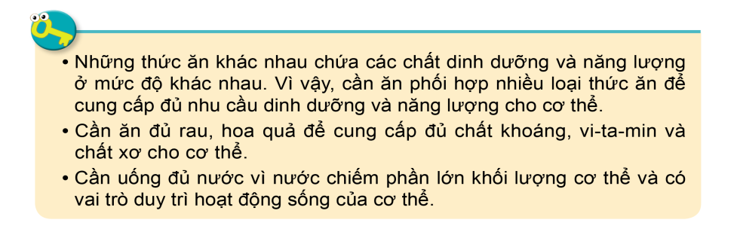

Slide 15
Vận dụng

Slide 16








Nhạc nền
Notes:
Thầy cô có thể bật/tắt nhạc nền bằng cách nhấp vào biểu tượng Nốt nhạc.
Thầy cô nhấp vào BẮT ĐẦU hoặc nhấp trái chuột để vào phần câu hỏi.

Slide 17









Tại sao phải ăn đủ rau mỗi ngày?
01
Âm thanh
khi chọn Đúng
Cung cấp nhiều chất xơ, tránh táo bón
Cung cấp nhiều chất béo
Âm thanh
khi chọn Sai
Cung cấp nhiều chất đạm
Cung cấp nhiều chất bột đường
Notes:
HD chỉnh sửa: Thầy cô nhập câu hỏi và các đáp án vào các ô (Căn chỉnh size chữ cho phù hợp với độ dài câu hỏi)
Thầy cô nhấp chuột phải hoặc phím -> để hiện câu hỏi và các đáp án
Sau khi HS chọn đáp án, thầy cô nhấp vào PHẦN ĐẤT chứa đáp án đó.
Sau khi ở phần kiểm tra đúng sai, thầy cô nhấp < để trở về câu hỏi.
Sau khi hoàn thành xong câu hỏi, thầy cô nhấp hình > hoặc chuột trái, phím -> để chuyển sang câu hỏi tiếp theo.

Slide 18


Vì sao ăn đủ hoa quả mỗi ngày?
02
Âm thanh
khi chọn Đúng
Vì những loại hoa quả đó rất dẻ
Vì chúng cung cấp vi-ta-min: A,B1,C… khỏe mạnh
Âm thanh
khi chọn Sai
Vì chúng khiến trẻ em chậm phát triển
chiều cao
Vì chúng khiến da nhanh lão hóa
Notes:
HD chỉnh sửa: Thầy cô nhập câu hỏi và các đáp án vào các ô (Căn chỉnh size chữ cho phù hợp với độ dài câu hỏi)
Thầy cô nhấp chuột phải hoặc phím -> để hiện câu hỏi và các đáp án
Sau khi HS chọn đáp án, thầy cô nhấp vào PHẦN ĐẤT chứa đáp án đó.
Sau khi ở phần kiểm tra đúng sai, thầy cô nhấp < để trở về câu hỏi.
Sau khi hoàn thành xong câu hỏi, thầy cô nhấp hình > hoặc chuột trái, phím -> để chuyển sang câu hỏi tiếp theo.

Slide 19

Mỗi ngày cơ thể cần uống bao nhiêu lít nước?
03
250ml
600ml
1l
1,5
Notes:
HD chỉnh sửa: Thầy cô nhập câu hỏi và các đáp án vào các ô (Căn chỉnh size chữ cho phù hợp với độ dài câu hỏi)
Thầy cô nhấp chuột phải hoặc phím -> để hiện câu hỏi và các đáp án
Sau khi HS chọn đáp án, thầy cô nhấp vào PHẦN ĐẤT chứa đáp án đó.
Sau khi ở phần kiểm tra đúng sai, thầy cô nhấp < để trở về câu hỏi.
Sau khi hoàn thành xong câu hỏi, thầy cô nhấp hình > hoặc chuột trái, phím -> để chuyển sang câu hỏi tiếp theo.

Slide 20


HƯỚNG DẪN VỀ NHÀ
Ôn tập kiến thức đã học
Làm bài tập trong vở bài tập.

